Slide 1


Đồ dùng điện giúp nâng cao tiện ích trong gia đình như thế nào? Làm thế nào sử dụng đồ dùng điện trong gia đình an toàn hiệu quả?

Slide 2
TIẾT 24 – BÀI 10: KHÁI QUÁT VỀ ĐỒ DÙNG ĐIỆN TRONG GIA ĐÌNH

Slide 3
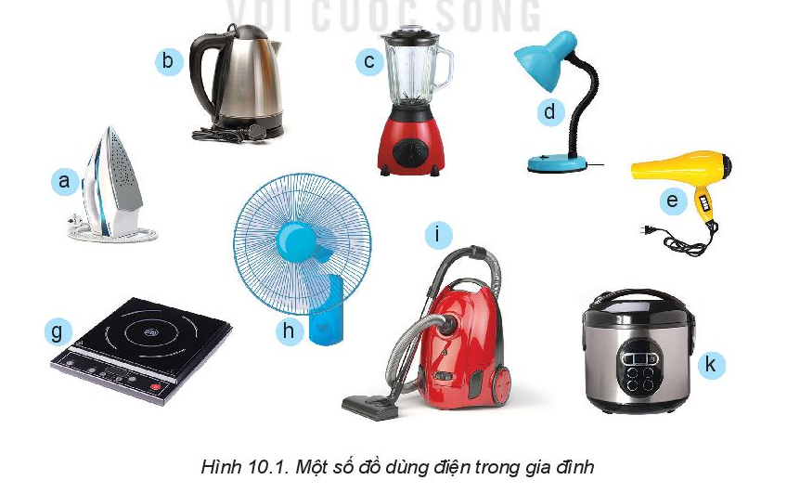
I. Đồ dùng điện trong gia đình
Đồ dùng điện trong gia đình là các sản phẩm công nghệ hoạt động bằng năng lượng điện phục vụ sinh hoạt trong gia đình

Slide 4
Nêu tên gọi và cho biết công dụng của những đồ dùng điện trong hình 10.1

Slide 5
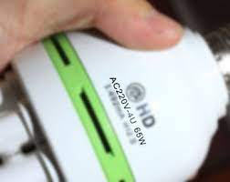
II .THÔNG SỐ KỸ THUẬT CỦA ĐỒ DÙNG ĐIỆN TRONG GIA ĐÌNH
Thông số kỹ thuật của đồ dùng điện bao gồm các đại lượng điện định mức chung và các đại lượng điện đặc trưng riêng cho các chức năng của đồ dùng điện được quy định bởi nhà sản xuất

Slide 6
II THÔNG SỐ KỸ THUẬT CỦA ĐỒ DÙNG ĐIỆN
TRONG GIA ĐÌNH
Công suất định mức đơn vị là Oát kí hiệu là W
Điện áp định mức đơn vị là Vôn kí hiệu là V

Slide 7
Nguồn điện sinh hoạt của các nước trên thế giới có một số mức điện áp như 230V, 220V, 120V, 110V… Ở Việt Nam điện áp dùng trong sinh hoạt phổ biến là 220V

Slide 8

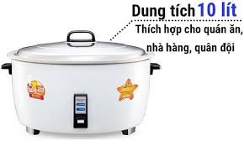
Dung tích là sức chứa tối đa mà vẫn có thể chứa được một khối chất khác

Slide 9
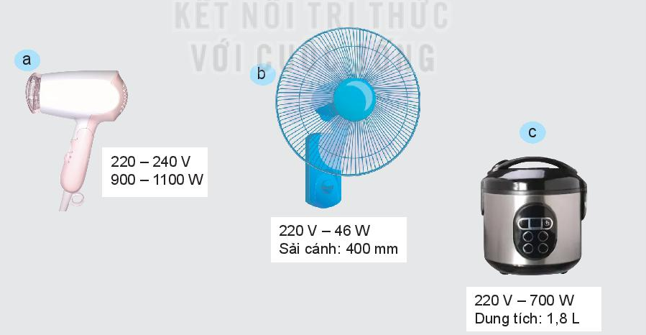
Đọc thông số kỹ thuật của các đồ dùng điện cho trên hình 10.2 cho biết các đại lượng điện định mức và trong số kỹ thuật đặc trưng của chúng

Slide 10
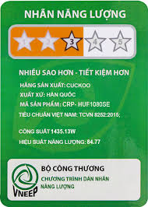

Ngoài các thông số kỹ thuật trên một số đồ dùng điện còn có thêm nhãn năng lượng để xác nhận hoặc so sánh khả năng tiết kiệm năng lượng của đồ dùng điện đó

Slide 11
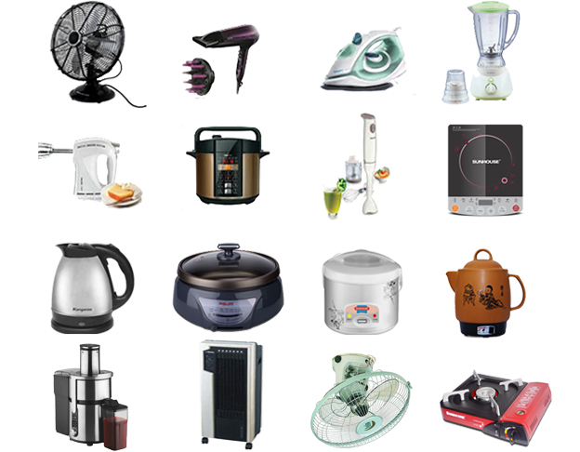
III. LỰA CHỌN VÀ SỬ DỤNG ĐỒ DÙNG ĐIỆN TRONG GIA ĐÌNH
1. Lựa chọn đồ dùng điện trong gia đình
Lựa chọn loại có thông số kỹ thuật và tính năng phù hợp có khả năng tiết kiệm điện. Lựa chọn các thương hiệu và cửa hàng uy tín, có giá cả phù hợp với điều kiện tài chính của gia đình, thân thiện với môi trường

Slide 12
Sắp xếp thứ tự ưu tiên các lưu ý trong mục 1 khi em muốn mua một đồ dùng điện mới cho gia đình? Giải thích vì sao?

Slide 13
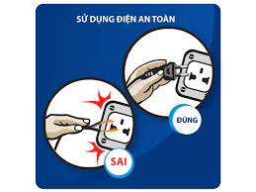
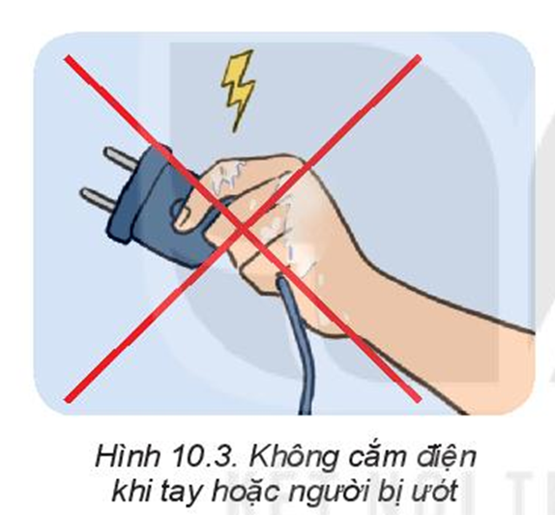
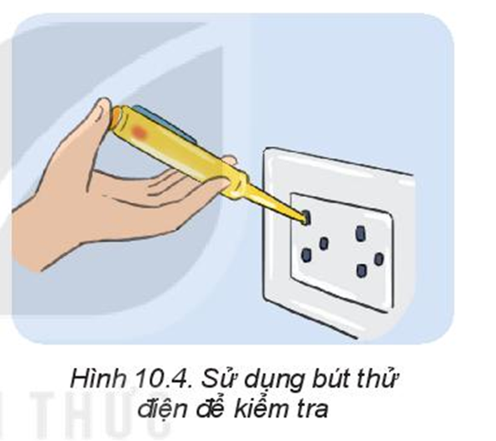
III. LỰA CHỌN VÀ SỬ DỤNG ĐỒ DÙNG ĐIỆN TRONG GIA ĐÌNH
2. An toàn khi sử dụng đồ dùng điện trong gia đình
An toàn đối với người sử dụng

Slide 14
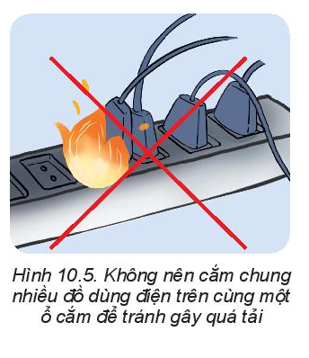
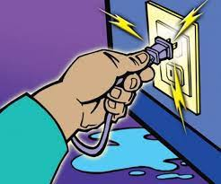
III. LỰA CHỌN VÀ SỬ DỤNG ĐỒ DÙNG ĐIỆN TRONG GIA ĐÌNH
2. An toàn khi sử dụng đồ dùng điện trong gia đình
An toàn đối với đồ dùng điện

Slide 15
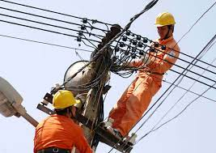
Nghề điện dân dụng rất phổ biến và gắn liền với các công việc như lắp đặt, bảo trì ,sửa chữa hệ thống điện và các đồ dùng điện trong gia đình

Slide 16

1. Kể tên một số đồ dùng điện có trong gia đình em. Cho biết một số thông số kỹ thuật ghi trên những đồ dùng điện đó
2. Tìm hiểu ý nghĩa của các nhãn năng lượng và cách lựa chọn đồ dùng điện sao cho tiết kiệm điện năng dựa trên nhãn năng lượng

Slide 17



Slide 18
1. Đồ dùng điện có mấy đại lượng định mức?
Có hai đại lượng điện định mức là:
- Đại lượng điện áp
- Đại lượng công suất
2. Nêu một số biện pháp sử dụng đồ dùng điện an toàn?
Một số biện pháp sử dụng đồ dùng điện an toàn là:
Không cắm điện khi tay hoặc người ướt
Không dùng tay chọc vào ổ điện
Không nên cắm quá nhiều thiết bị vào cùng một ổ cắm
Không để ổ điện ở nơi ẩm ướt
Nếu gặp trường hợp bị điện giật cần ngắt ngay nguồn điện và gọi cấp cứu, tuyệt đối không được lấy tay gỡ dây điện

Slide 19
TIẾT 27 – BÀI 10:
KHÁI QUÁT VỀ ĐỒ DÙNG ĐIỆN TRONG GIA ĐÌNH (tiếp)

Slide 20
THẢO LUẬN NHÓM
1. Kể tên một số đồ dùng điện có trong gia đình em. Cho biết một số thông số kỹ thuật ghi trên những đồ dùng điện đó
2. Tìm hiểu ý nghĩa của các nhãn năng lượng và cách lựa chọn đồ dùng điện sao cho tiết kiệm điện năng dựa trên nhãn năng lượng

Slide 21

* Ý nghĩa của nhãn năng lượng:
- Cung cấp các thông tin về hiệu suất năng lượng của phương tiện, thiết bị.
- Giúp lựa chọn được phương tiện, thiết bị có mức tiêu thụ năng lượng tiết kiệm hơn.

Slide 22
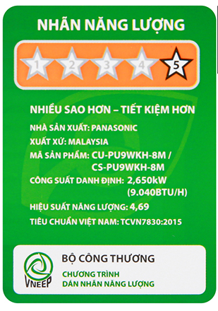
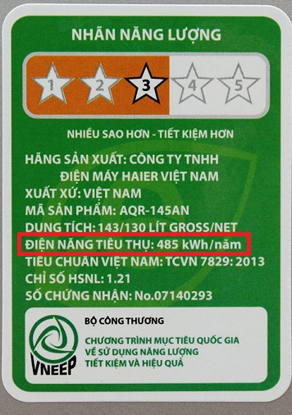
* Cách lựa chọn đồ dùng điện để tiết kiệm năng lượng: Mức hiệu suất năng lượng khác nhau ứng với năm cấp hiệu suất năng lượng tương ứng với số sao in trên nhãn, từ một sao đến năm sao, nhãn năm sao là nhãn có hiệu suất tốt nhất.

Slide 23
Câu 1. Đồ dùng điện trong gia đình là:
A. Các sản phẩm công nghệ
B. Hoạt động bằng năng lượng điện
C. Phục vụ sinh hoạt trong gia đình
D. Cả 3 đáp án trên

Slide 24
Câu 2. Thông số kĩ thật của đồ dùng điện được chia làm mấy loại?
A. 1 B. 2
C. 3 D. 4

Slide 25
Câu 3. Đại lượng điện định mức chung của đồ dùng điện là:
A. Điện áp định mức
B. Công suất định mức
C. Điện áp hoặc công suất định mức
D. Điện áp định mức và công suất định mức

Slide 26
Câu 4. Kí hiệu của đơn vị công suất định mức là:
A. W
B. V
C. KV
D. Cả 3 đáp án trên

Slide 27
Câu 5. Theo em, tại sao phải lưu ý đến các thông số kĩ thuật?
A. Để lựa chọn đồ dùng điện cho phù hợp
B. Sử dụng đúng yêu cầu kĩ thật
C. Lựa chọn đồ dùng điện phù hợp và sử dụng đúng yêu cầu kĩ thuật.
D. Không cần phải chú ý đến thông số kĩ thuật.

Slide 28
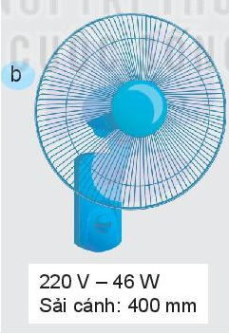
Câu 6. Chiếc quạt sau đây có điện áp định mức là bao nhiêu:
A. 220
B. 46
C. 400
D. Cả 3 đáp án trên

Slide 29
Câu 7. Để đảm bảo an toàn cho người sử dụng điện, cần lưu ý:
A. Không chạm vào ổ cắm điện
B. Không chạm vào dây điện trần
C. Không chạm vào những nơi hở điện
D. Cả 3 đáp án trên

Slide 30
Câu 8. Tại sao phải xử lí đúng cách đối với các đồ dùng điện khi không sử dụng nữa?
A. Tránh tác hại ảnh hưởng đến môi trường.
B. Tránh ảnh hưởng đến sức khỏe con người.
C. Tránh ảnh hưởng đến môi trường và sức khỏe con người.
D. Không cần thiết.

